Slide 1
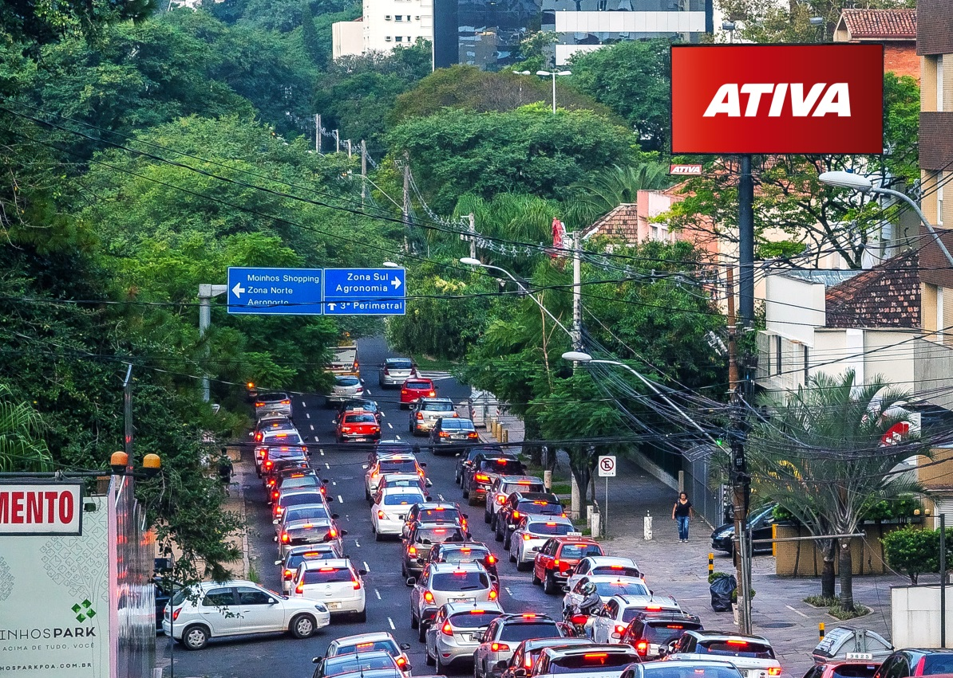
FRONT LIGHT
Porto Alegre/RS
CLASSIFICAÇÃO: GOLD
Rua Mostardeiro, 539
Subtítulo
Sentido: C/B
Bairro: Moinhos de Vento
Formato: 7,00 x 3,60
REFERÊNCIAS
Parque Moinhos de Vento (Parcão)
Shopping Moinhos
Rota a Av. Goethe
Região de prédios comerciais e alta concentração de hotéis, restaurantes e bares
POTENCIAL DE IMPACTOS MENSAIS: 5.576.418*
*EPTC/2016
Código do ponto
007138

